Slide 2


Slide 4



RUNG CHU¤NG VµNG

Slide 5
Câu Hỏi
15
14
13
12
11
10
9
8
7
6
5
4
3
2
1
0
14 – 7 = ?
A. 7
C. 6
B. 8
D. 9

Slide 6
Câu Hỏi
15
14
13
12
11
10
9
8
7
6
5
4
3
2
1
0
15 – 9 = ?
A. 7
C. 8
B. 6
D. 9

Slide 7
Câu Hỏi
15
14
13
12
11
10
9
8
7
6
5
4
3
2
1
0
15 - 6 = ?
A. 8
C. 6
B. 7
D. 9

Slide 8
Câu Hỏi
15
15 - 7 = ?
14
13
12
11
10
9
8
7
6
5
4
3
2
1
0
A. 7
C. 8
B. 6
D. 9

Slide 10
SGK/45

Slide 11
1
Tính nhẩm
16 – 7 =
16 – 8 =
16 – 9 =
17 – 8=
17 – 9 =
18 – 9 =

Slide 12
2
Số?
Số bị trừ | 16 | 17 | 16 | 18 | 17 | 16
Số trừ | 9 | 9 | 8 | 9 | 8 | 7
Hiệu | ? | ? | ? | ? | ? | ?

Slide 13
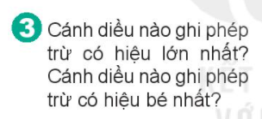
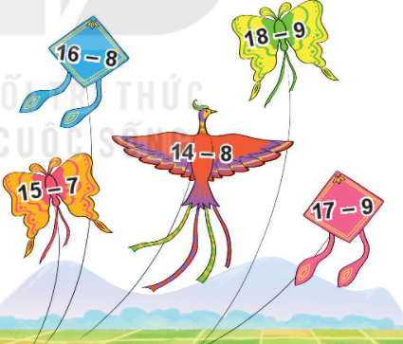
Hiệu lớn nhất
Hiệu bé nhất

Slide 14
4
Mai hái được 16 bông hoa, Mi hái 9 bông hoa. Hỏi Mai hái được hơn Mi bao nhiêu bông hoa?
Tóm tắt:
Mai hái : 16 bông hoa Mi hái : 9 bông hoa
Mai hái hơn Mi : … bông hoa?

Slide 15
